Slide 1
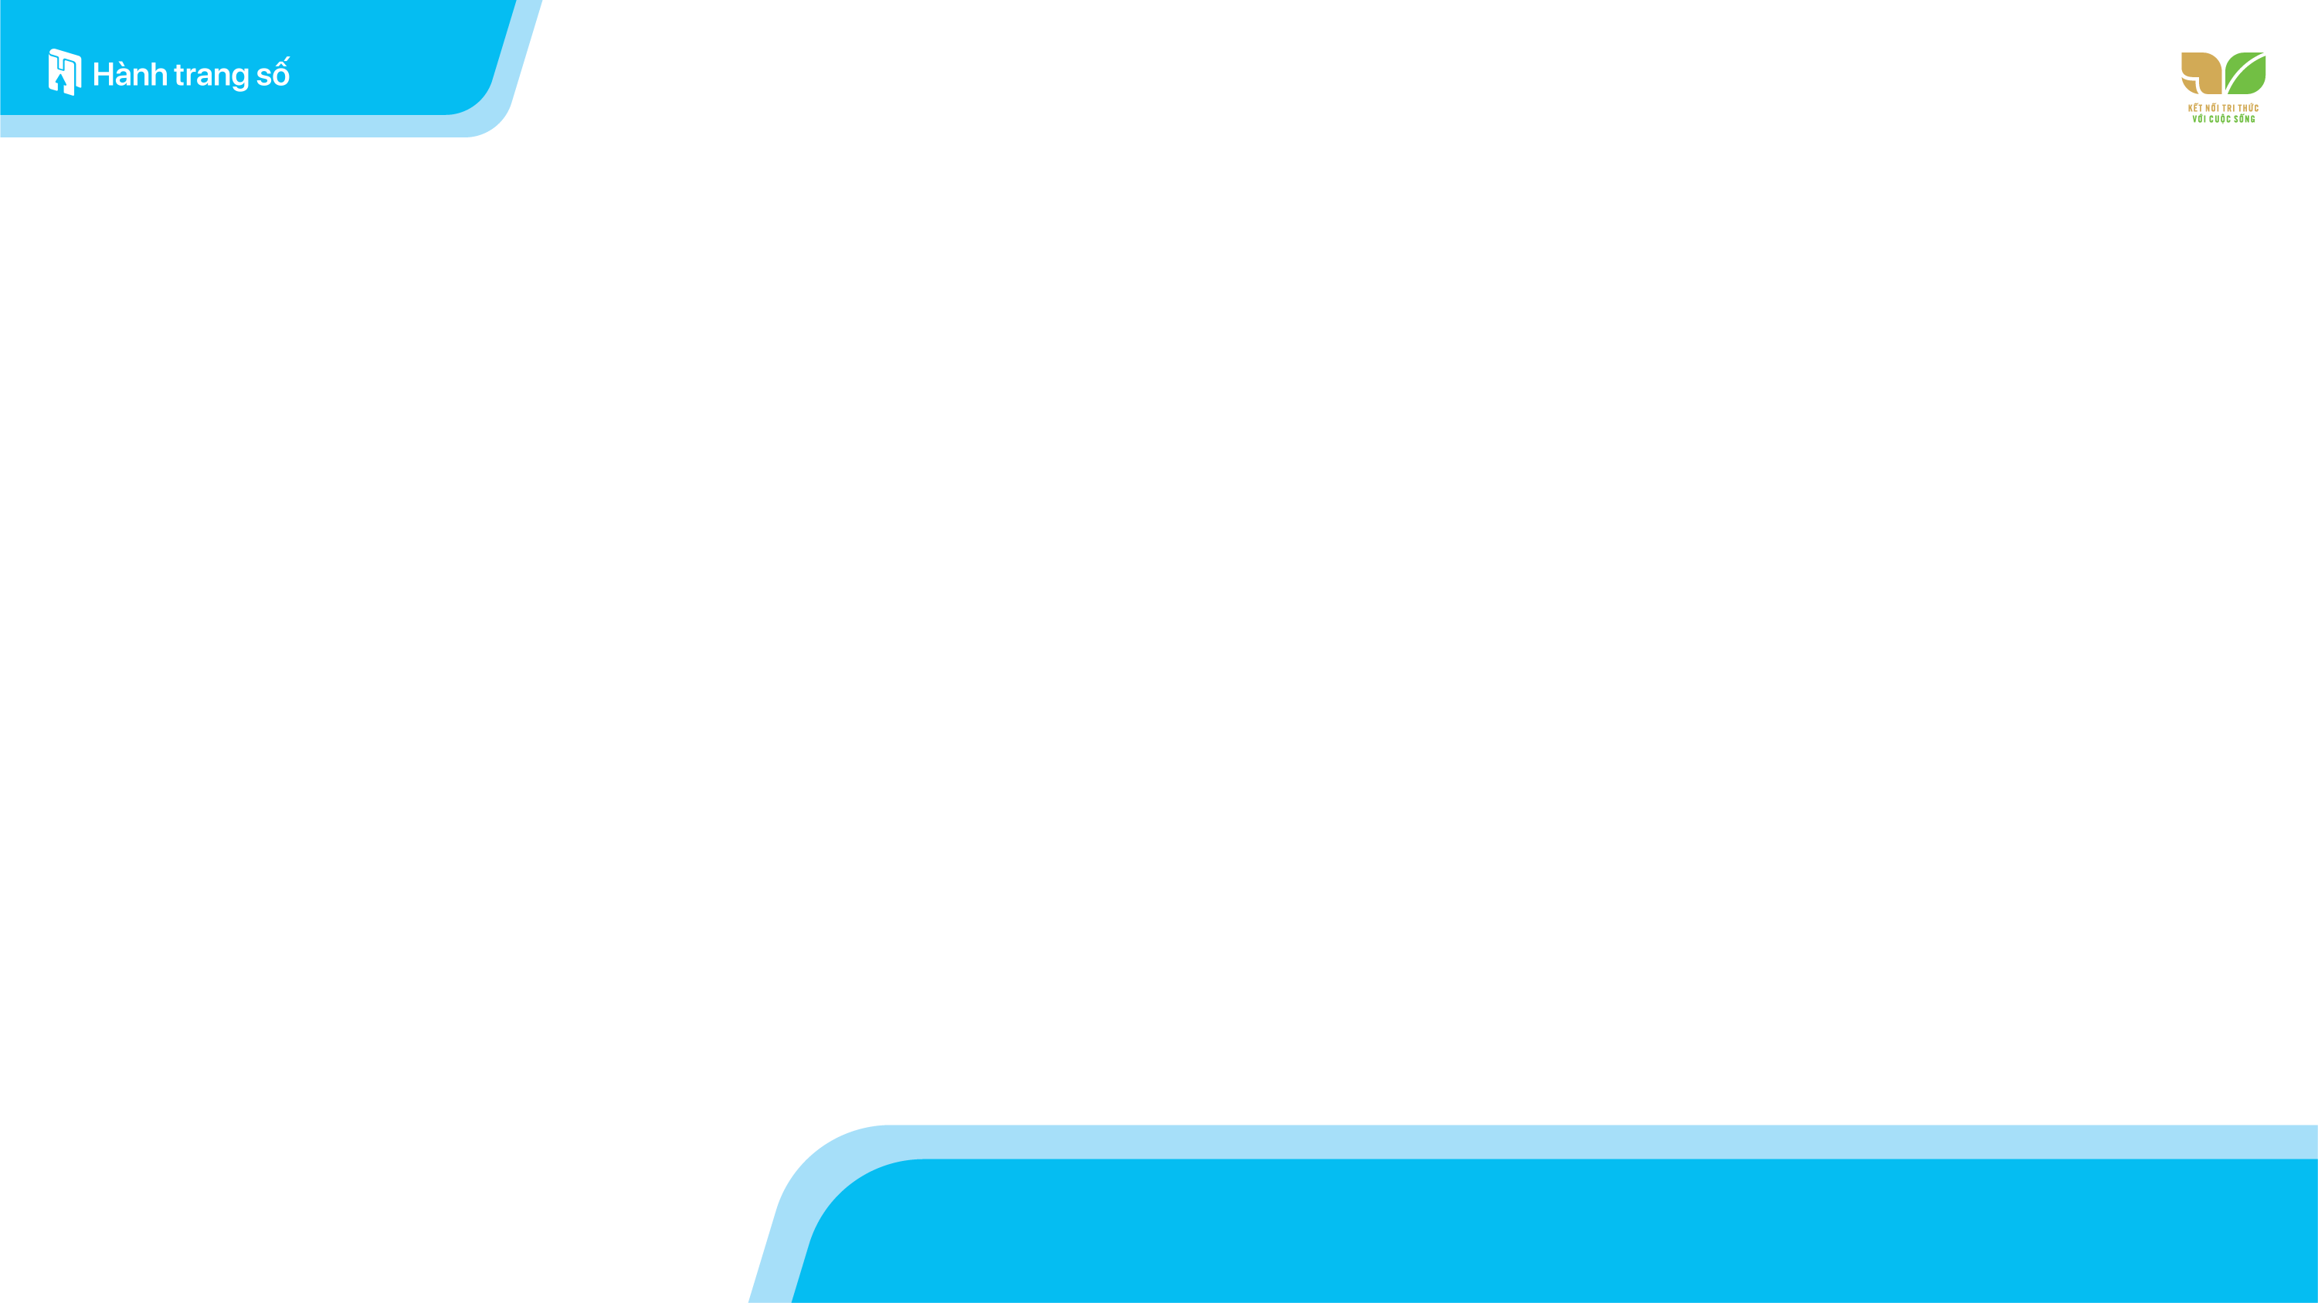


Slide 2
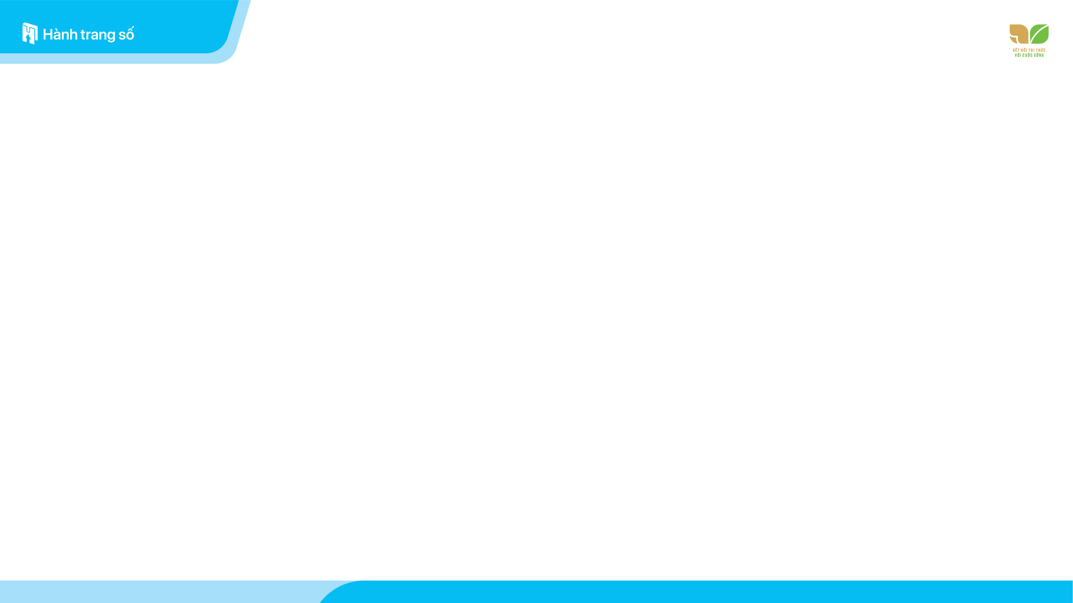

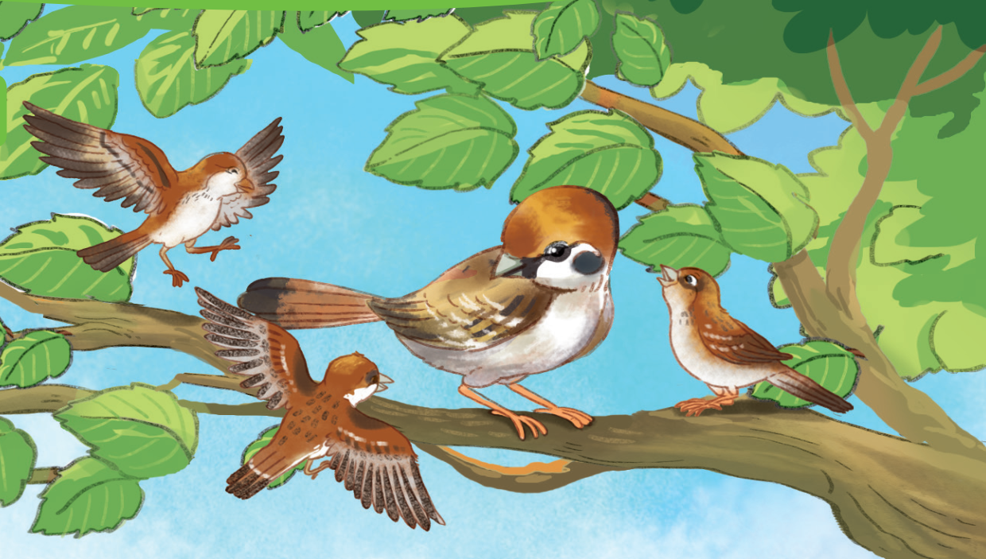
Bầy sẻ non ríu ra ríu rít bên mẹ.
Bầy sẻ non ríu ra ríu rít bên mẹ.

Slide 3


BÀI 21: R r S s

Slide 4


Slide 5

r

Slide 6
r
a
ra

Slide 7
s

Slide 8
s
e
Sẻ

Slide 9
rạ
rế
rổ
sả
sẽ
sò

Slide 10
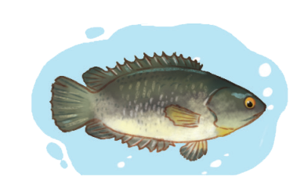
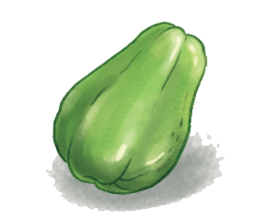
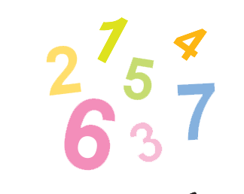
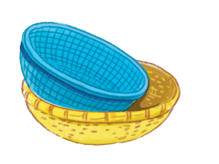
rổ rá
cá rô
su su
chữ số

Slide 11
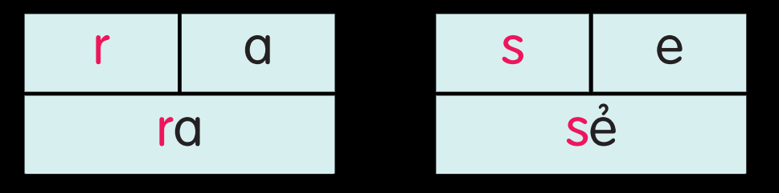
r
s
rạ rế rổ sả sẽ sò
rổ rá
cá rô
su su
chữ số

Slide 12

B

Slide 13
ǟ

Slide 14

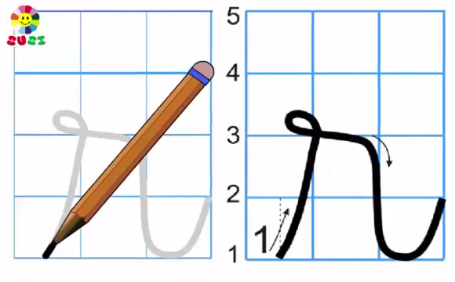

Slide 15
s

Slide 16
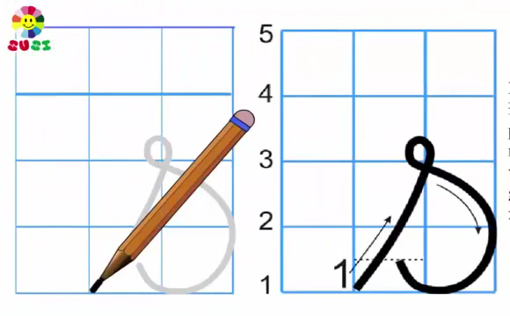

Slide 17
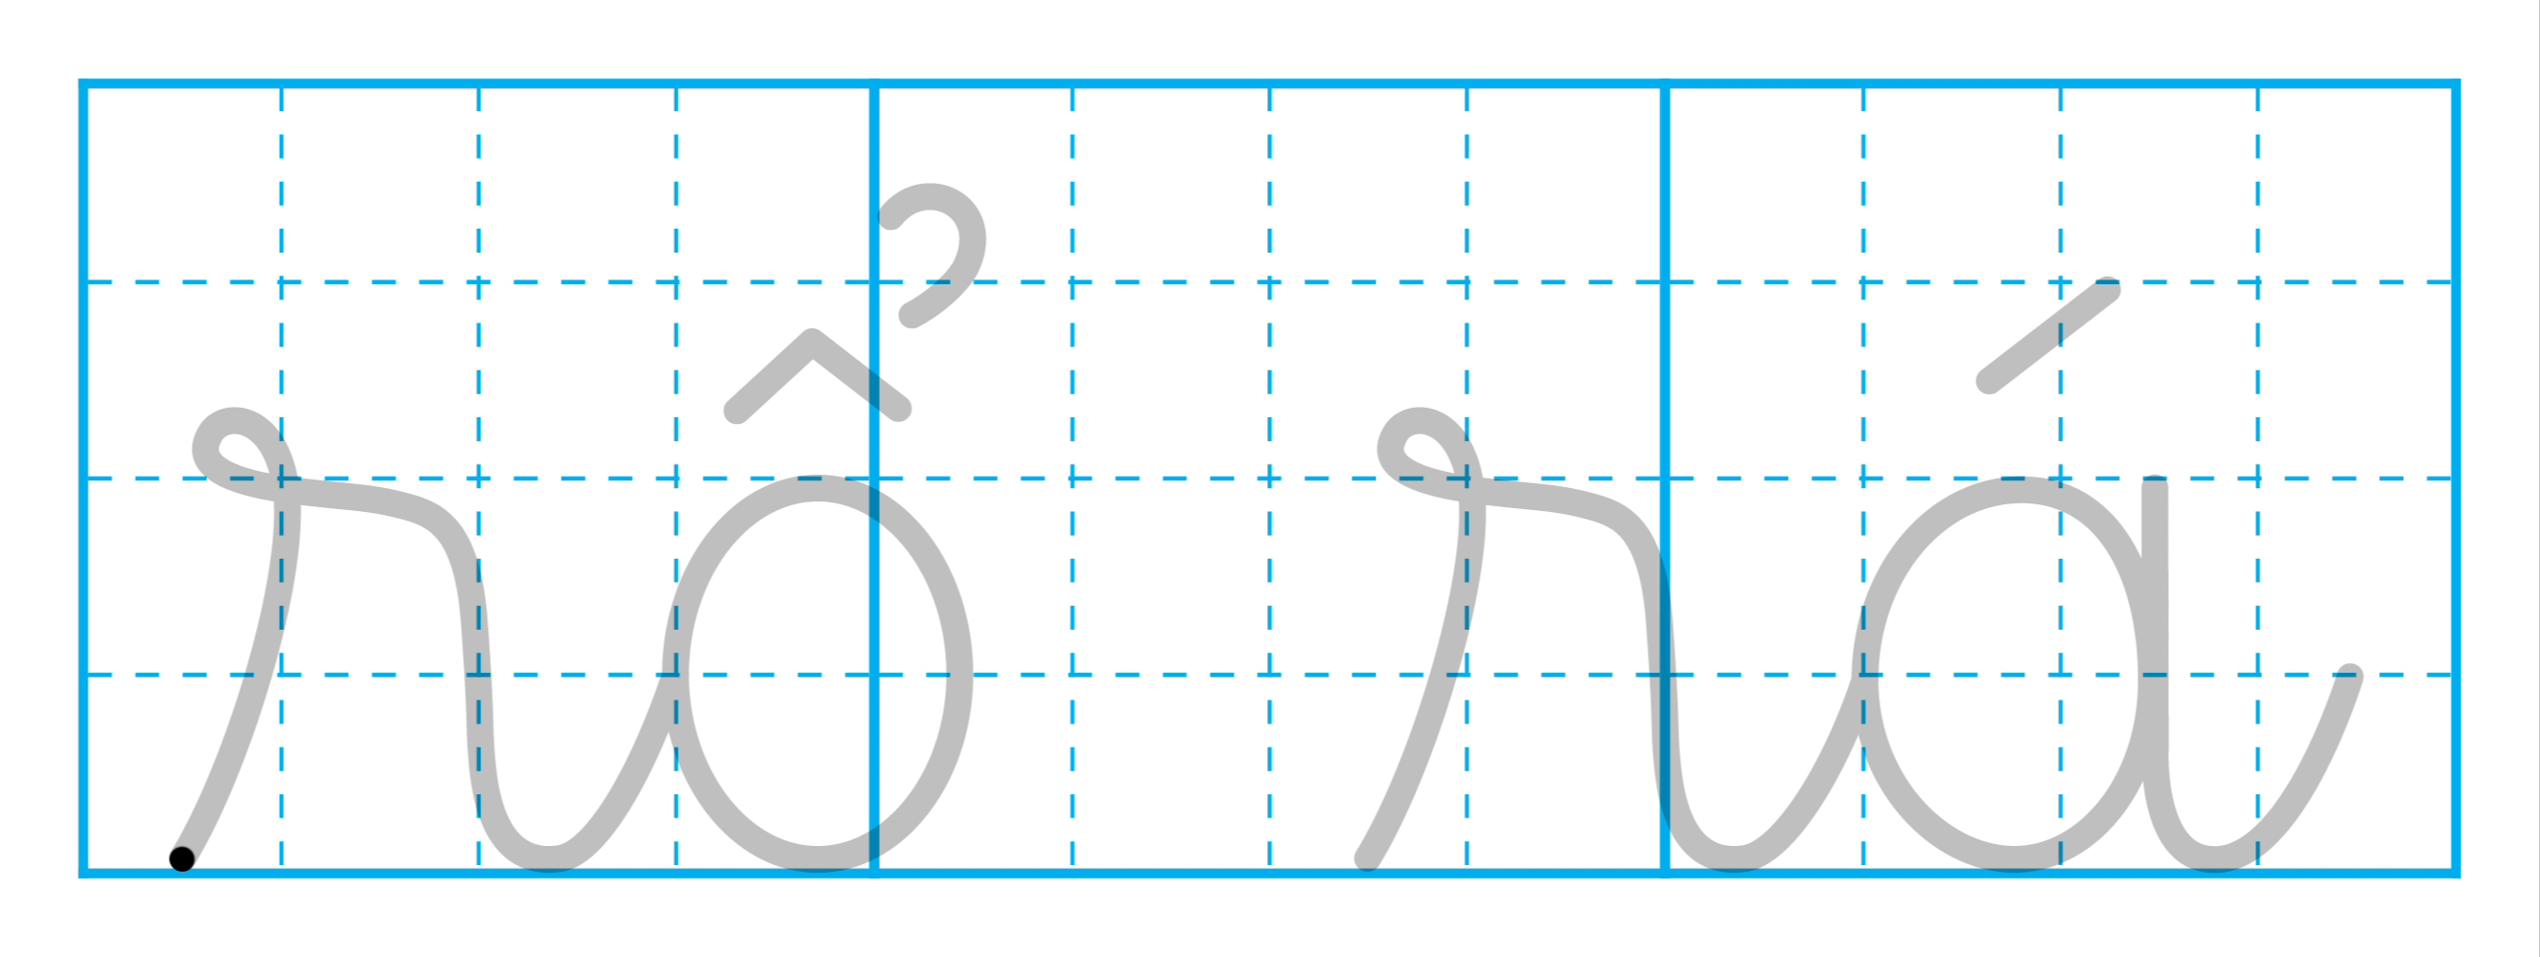

Slide 18
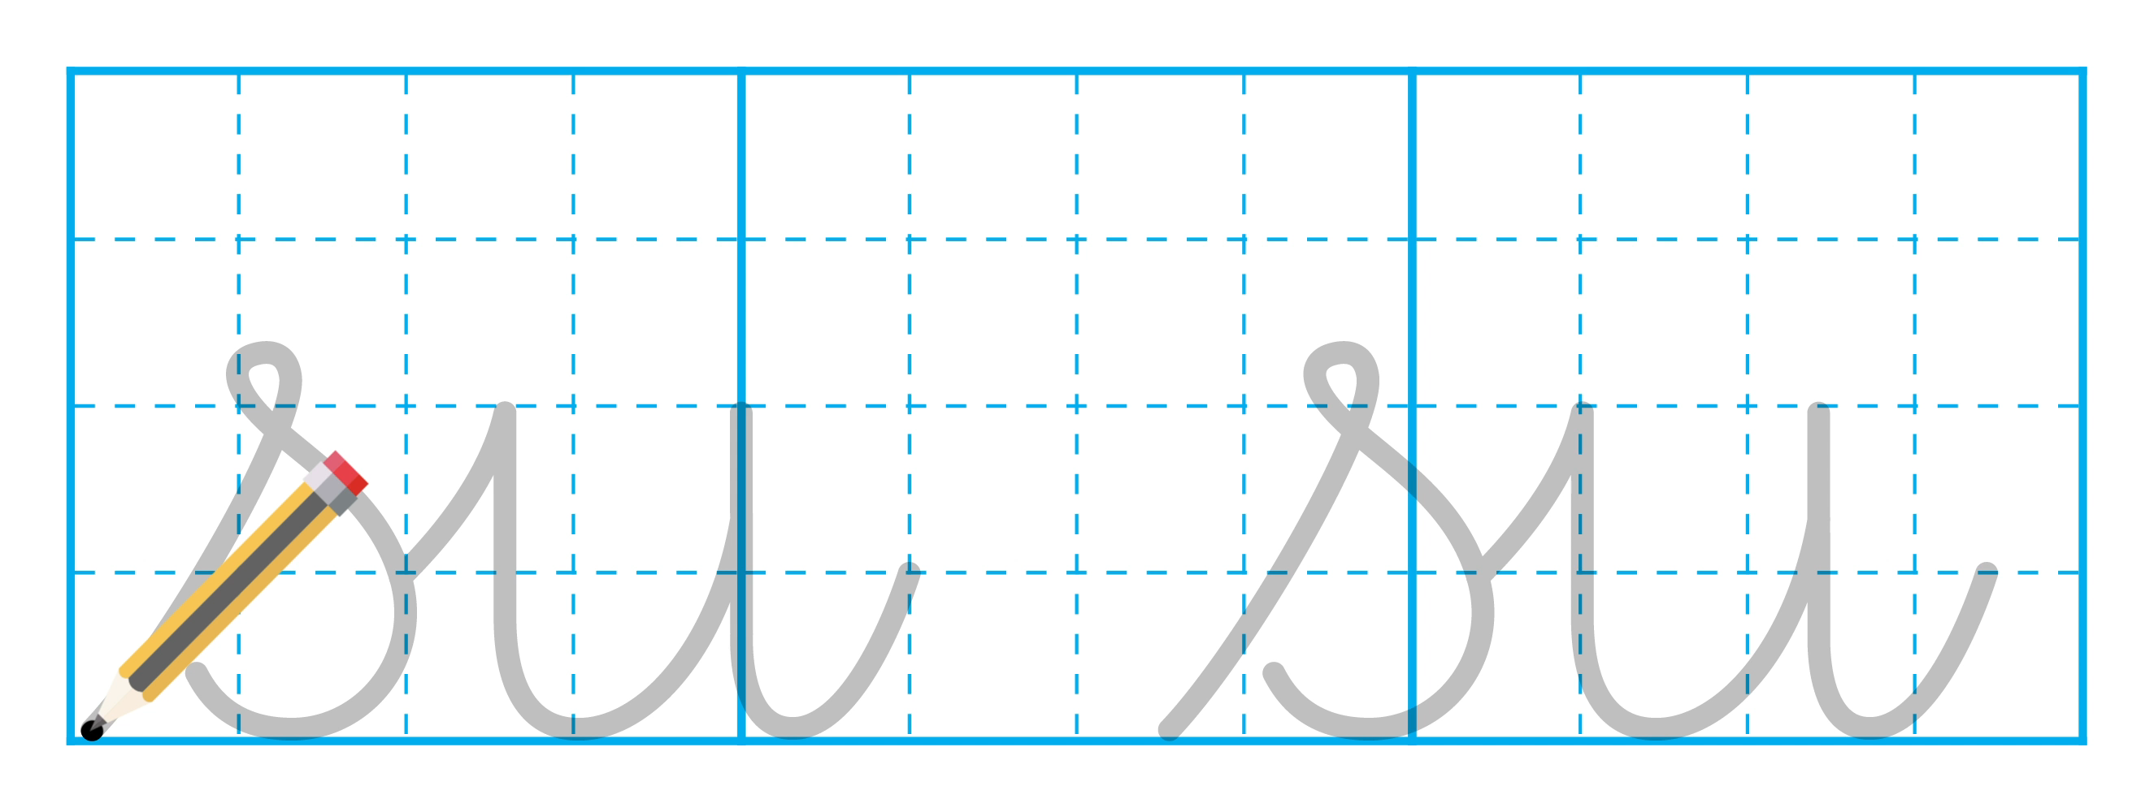

Slide 19

S / 54

Slide 20

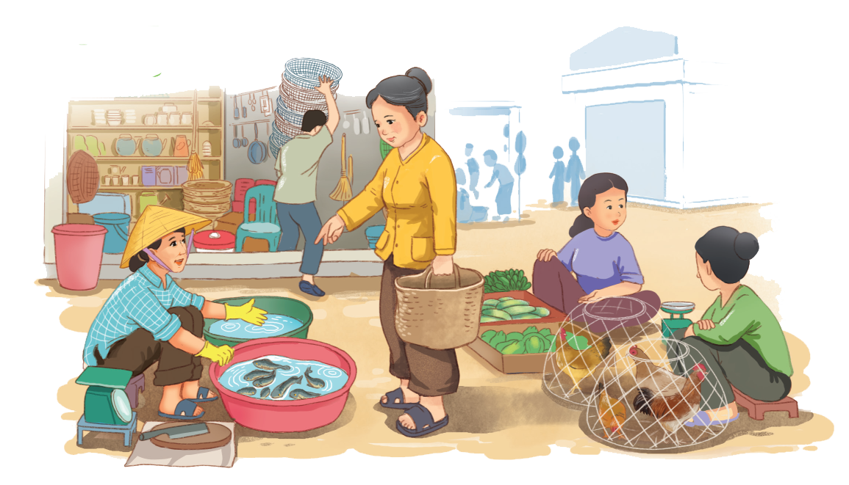
Chợ có gà ri, cá rô, su su. Chợ có cả rổ rá.
Chợ có gà ri, cá rô, su su. Chợ có cả rổ rá.
Chợ có gà ri, cá rô, su su. Chợ có cả rổ rá.

Slide 21


Slide 22
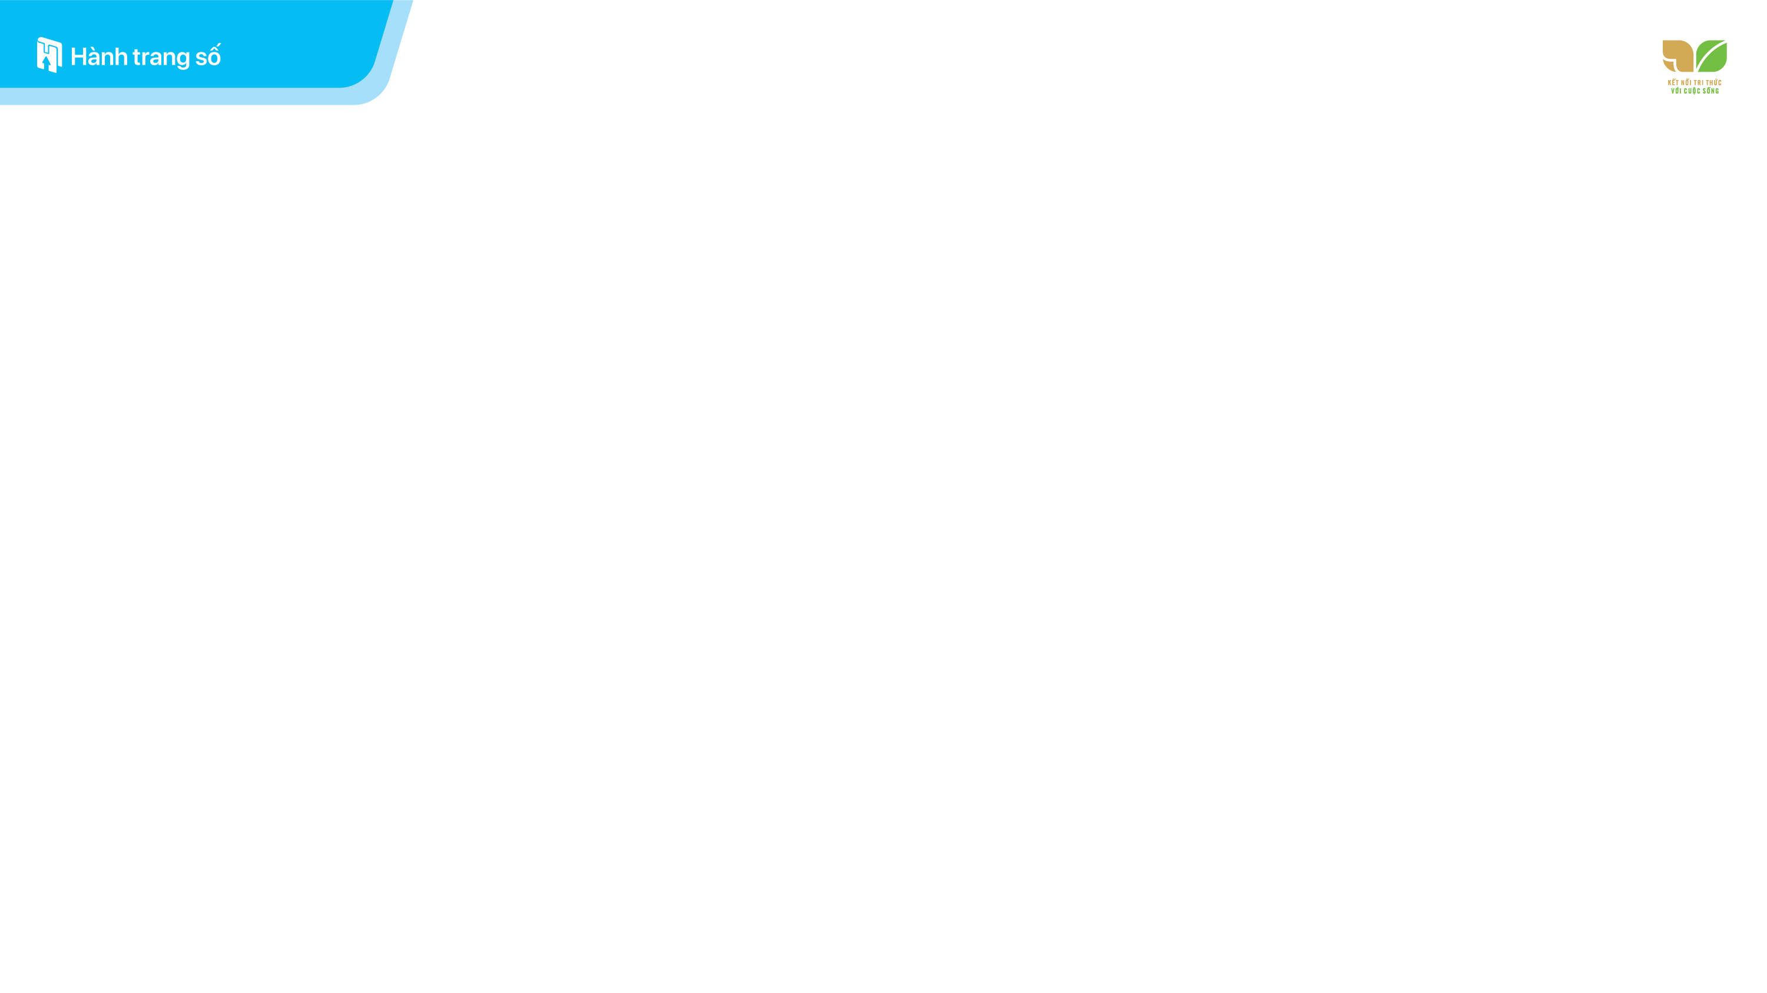

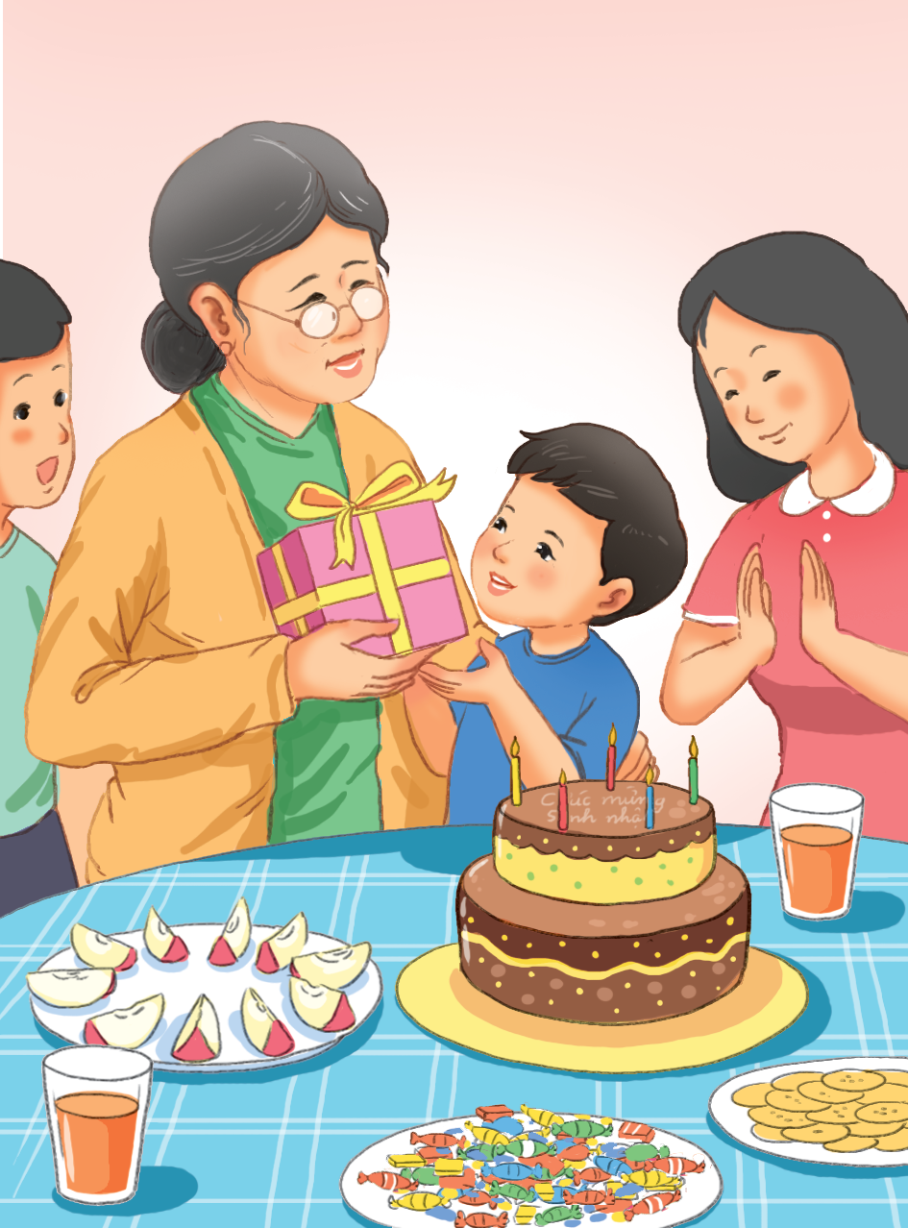
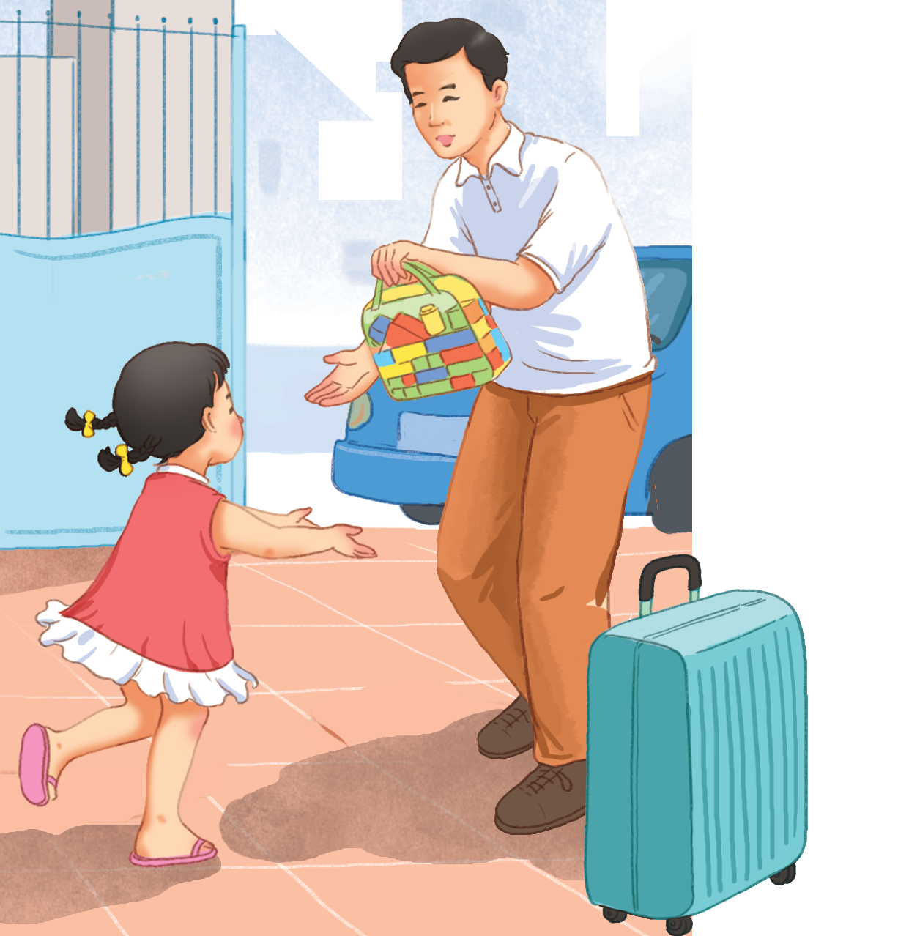
Cảm ơn

Slide 23


CỦNG CỐ
BÀI HỌC

